Slide 1
P11R01_CCR_MVC_AEHM
ADRIÁN ELEUTERIO HERNÁNDEZ MARTÍNEZ

Slide 2
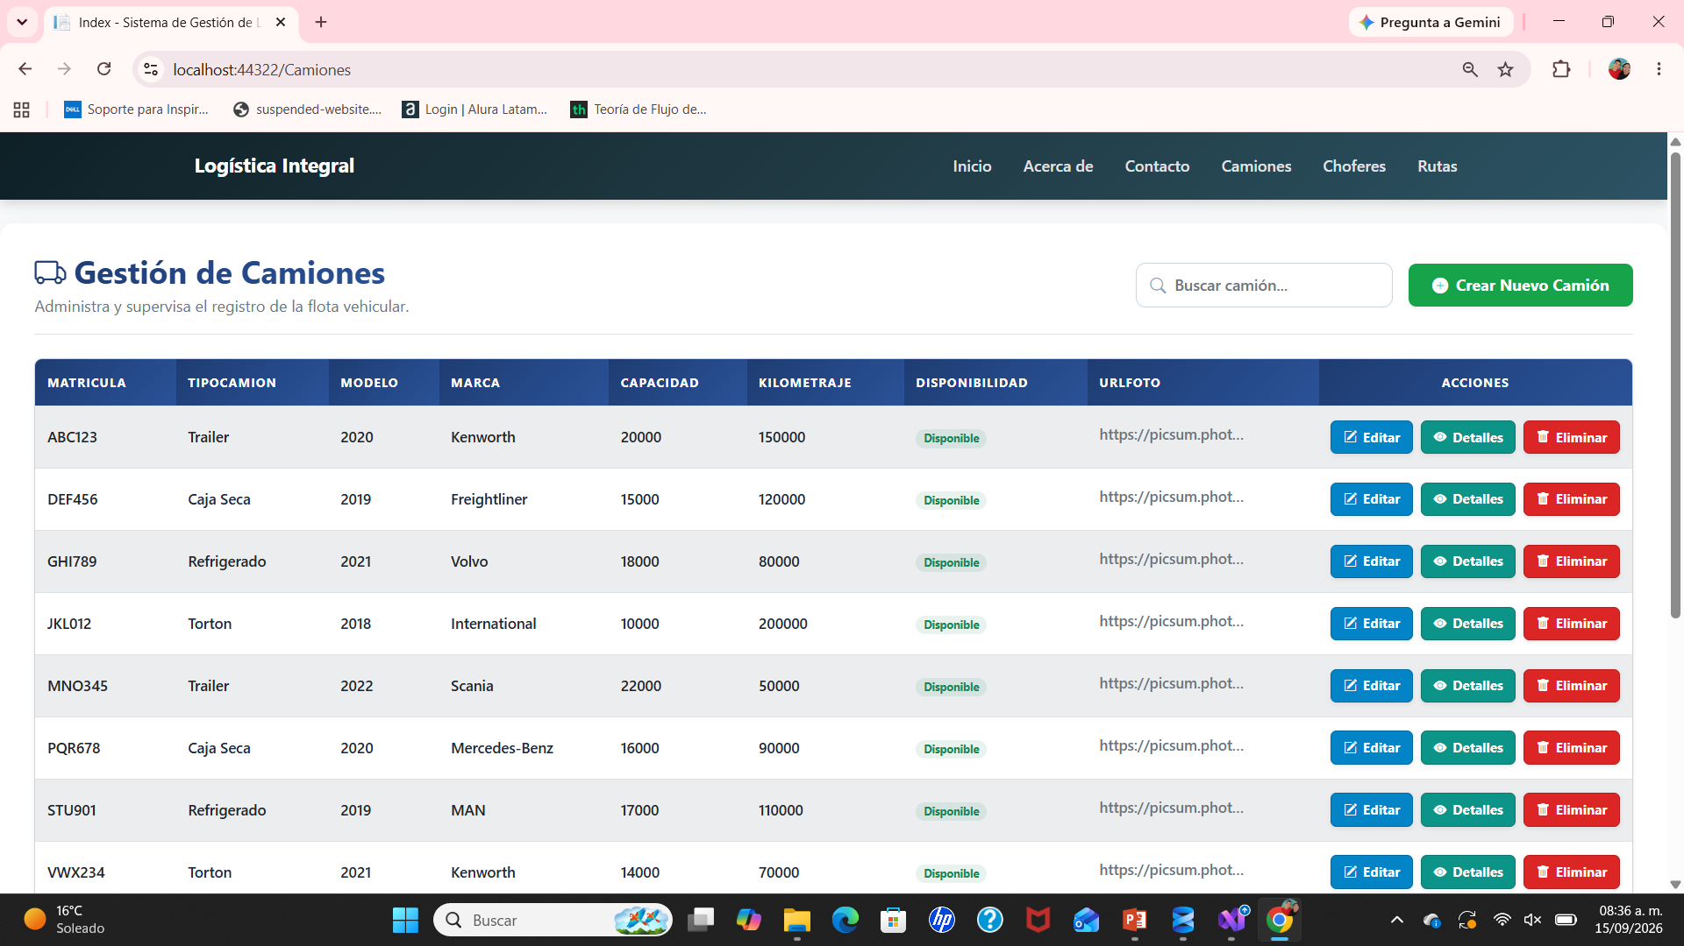
Vista camiones

Slide 3
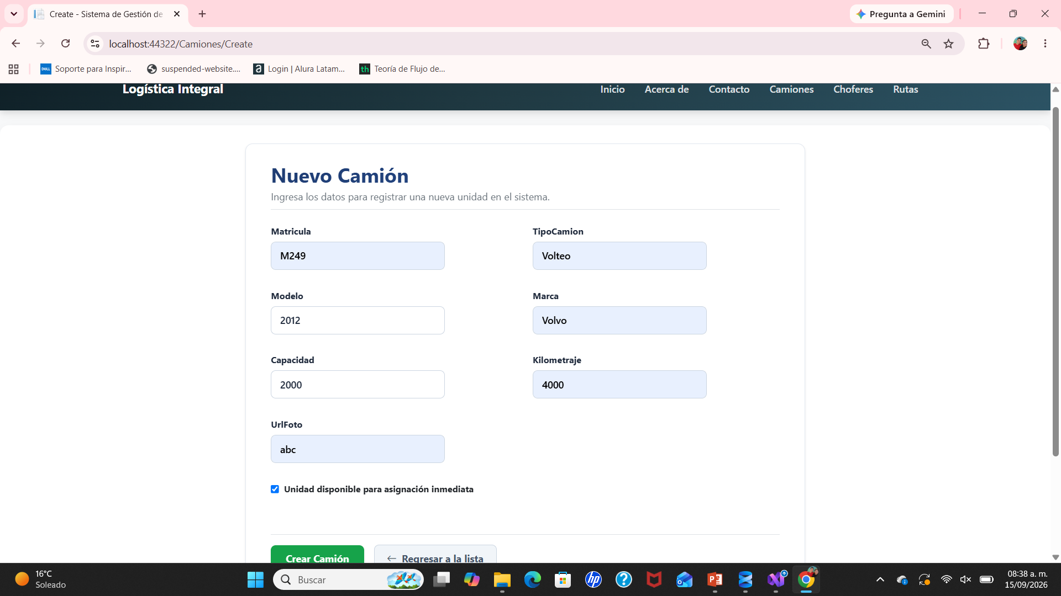
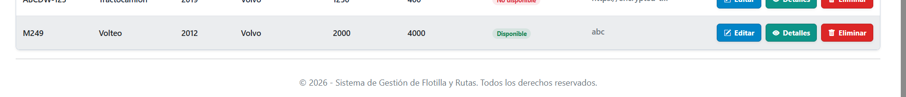
Insertar camión
Camión insertado:

Slide 4
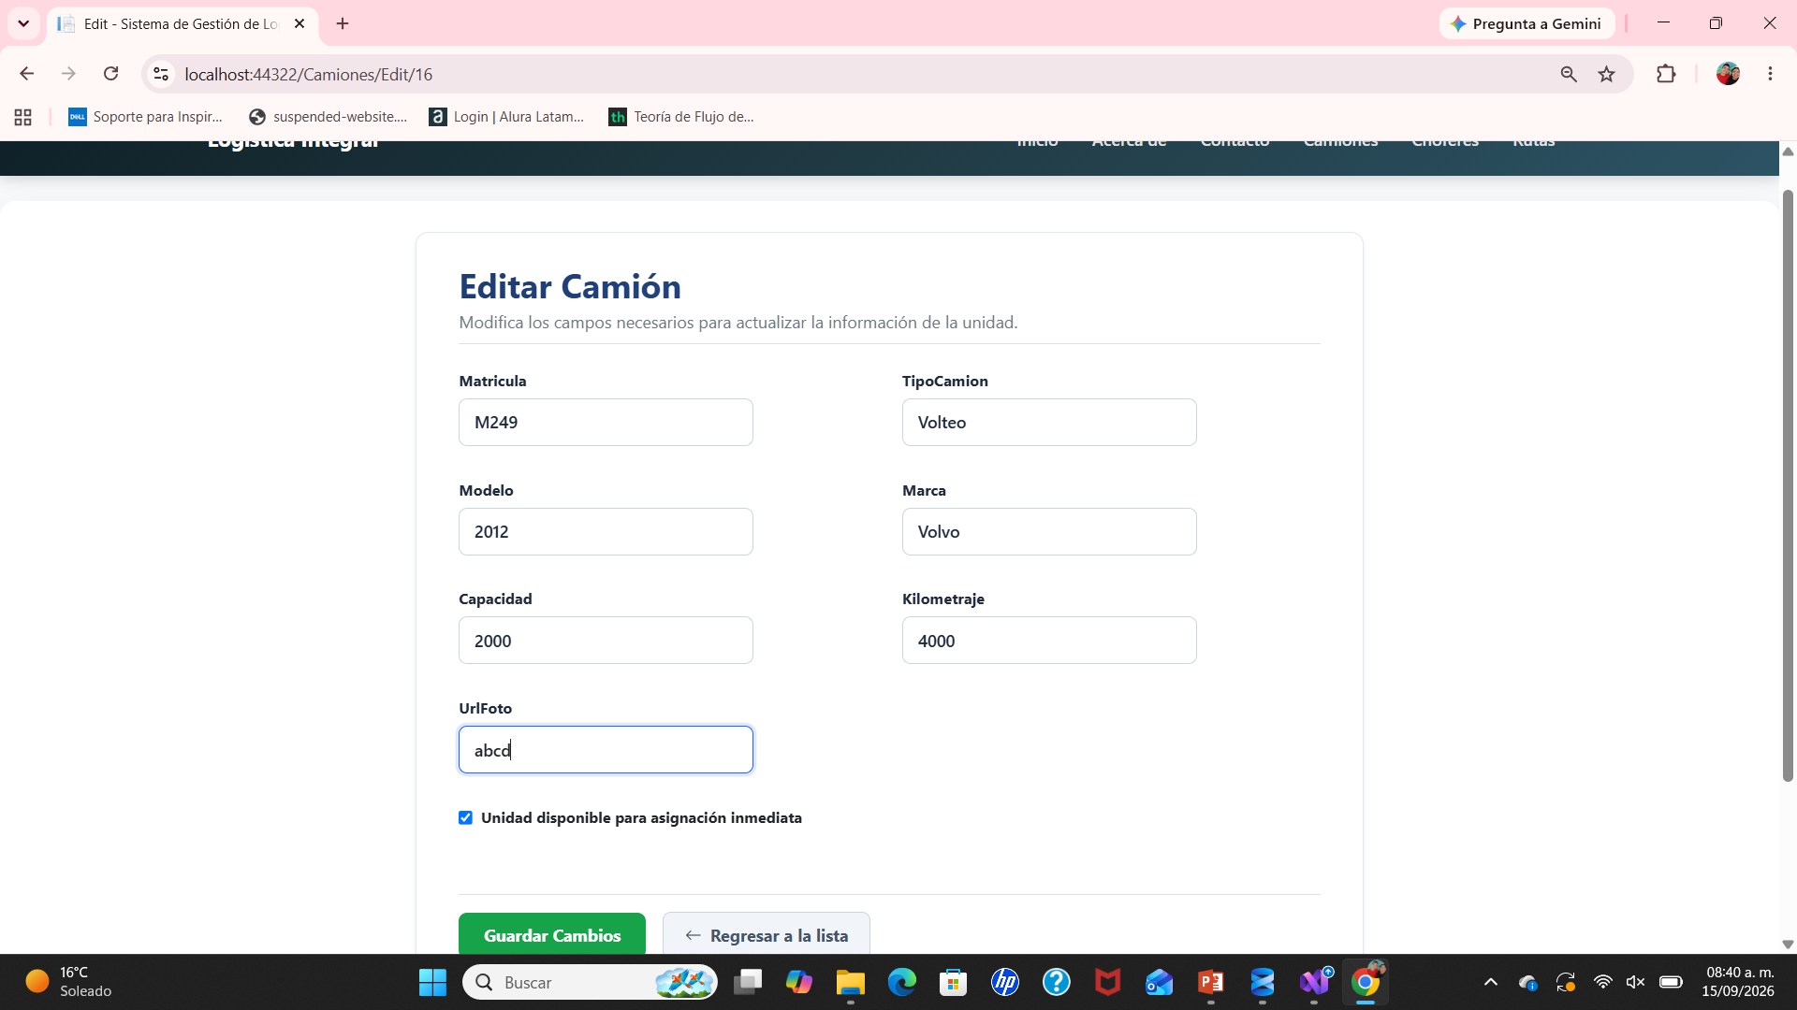
Editar camión
Camión editado:

Slide 5
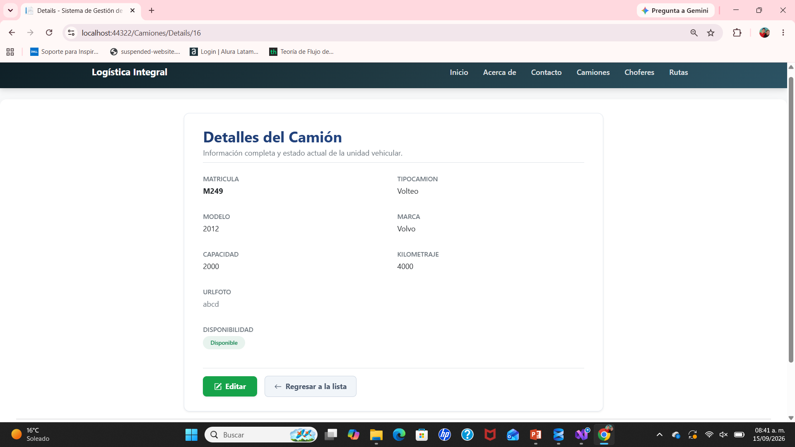
Detalles del camión

Slide 6
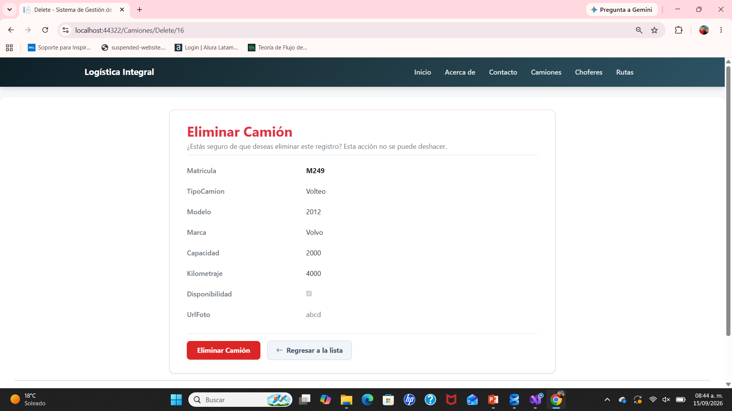
Eliminar camión
El camión fue eliminado

Slide 7
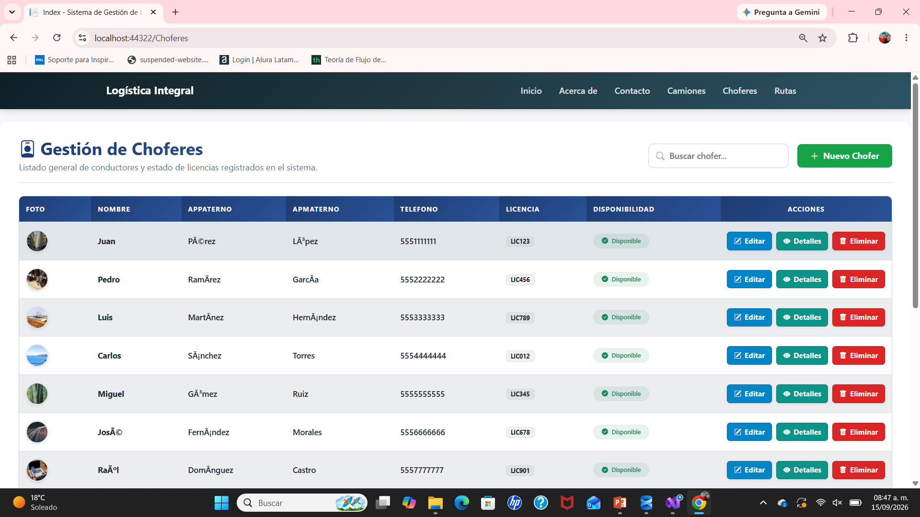
Vista choferes

Slide 8
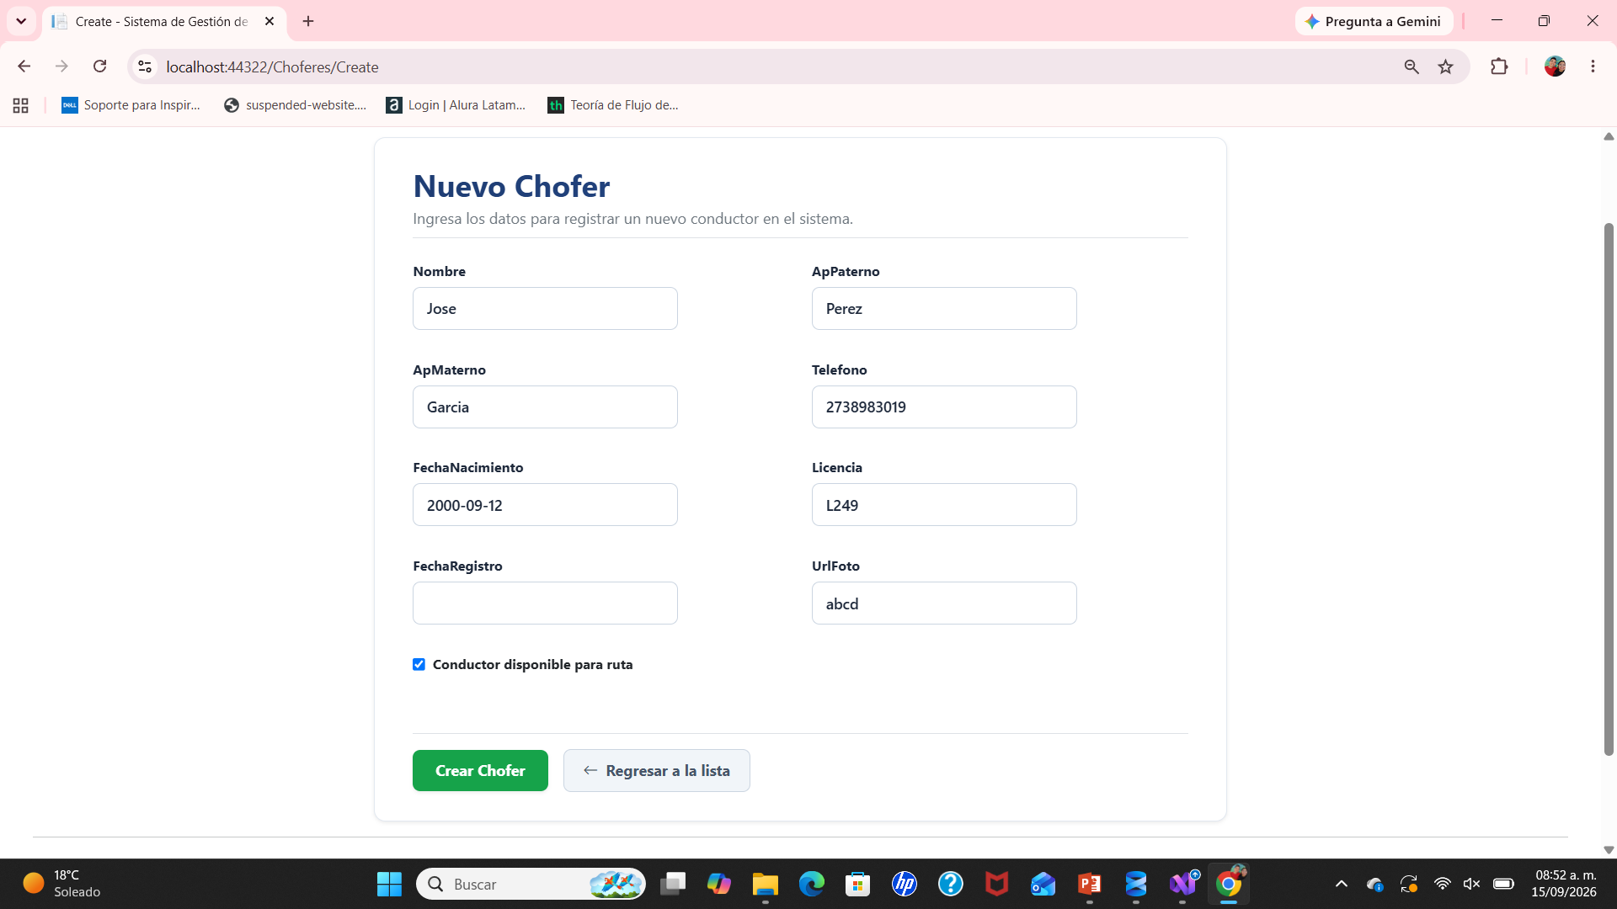
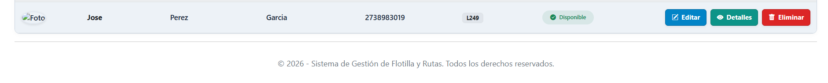
Insertar chofer
Chofer insertado

Slide 9
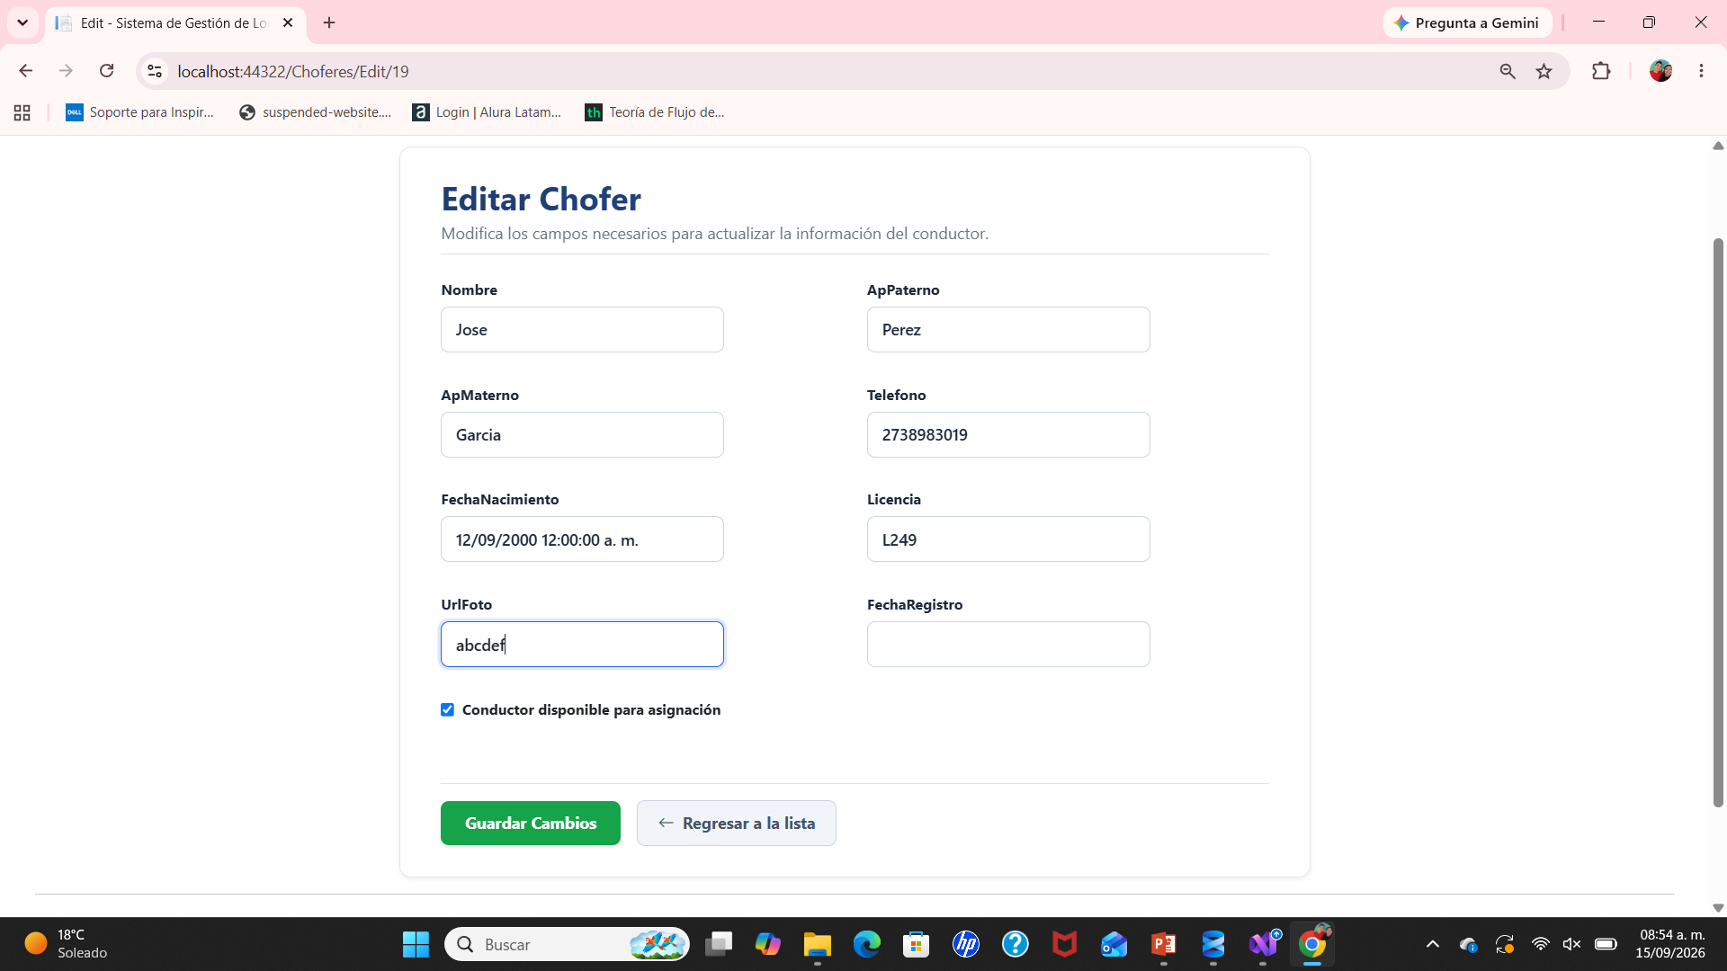
Editar chofer
Chofer editado

Slide 10
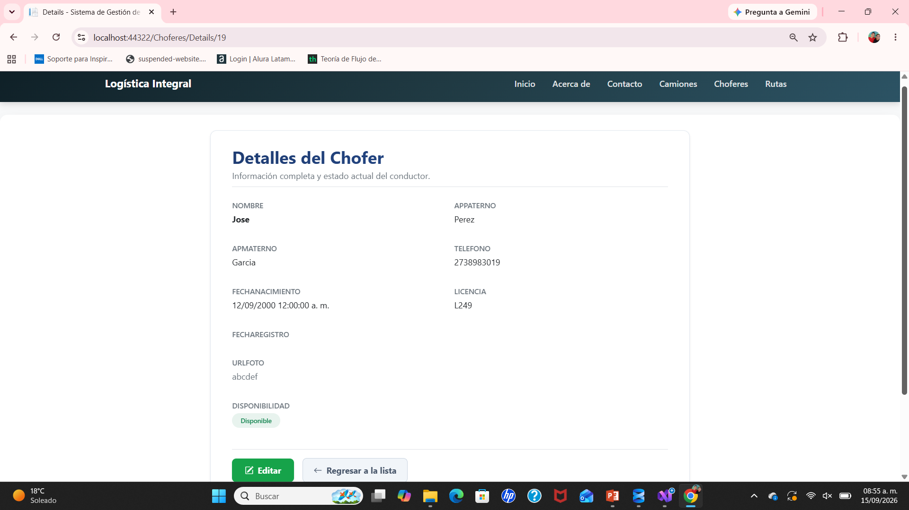
Detalles del chofer

Slide 11
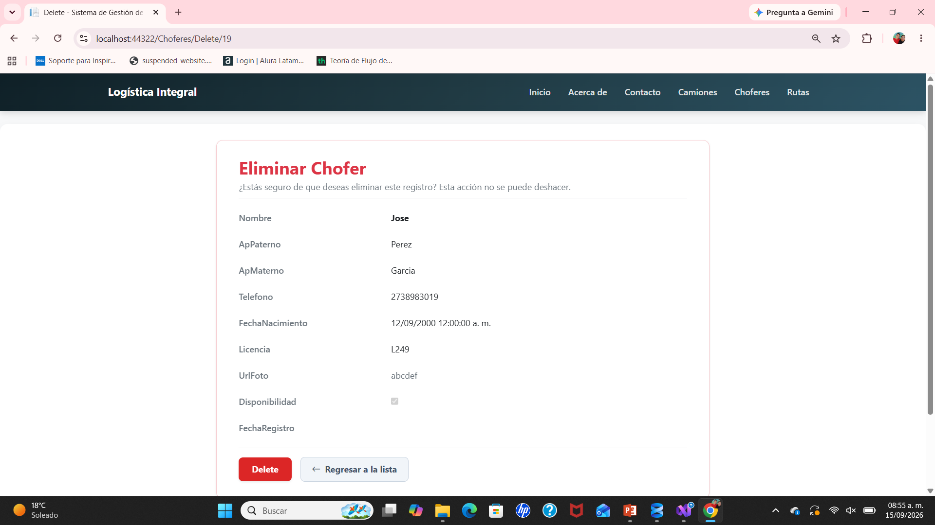
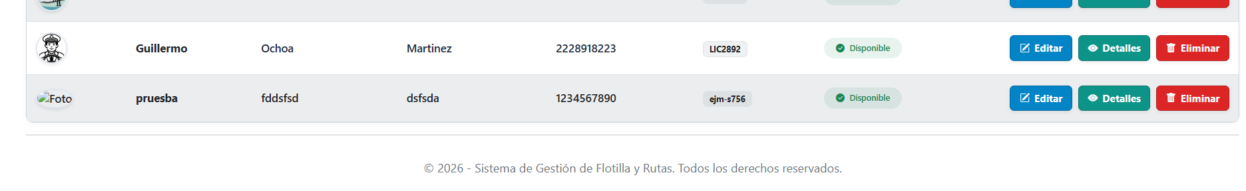
Eliminar chofer
Chofer eliminado

Slide 12
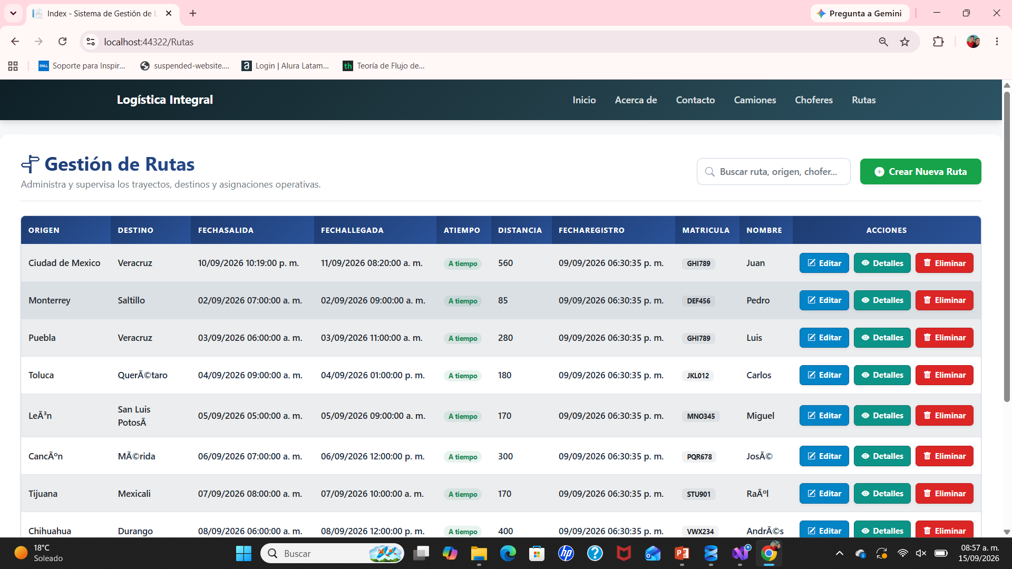
Vista rutas

Slide 13
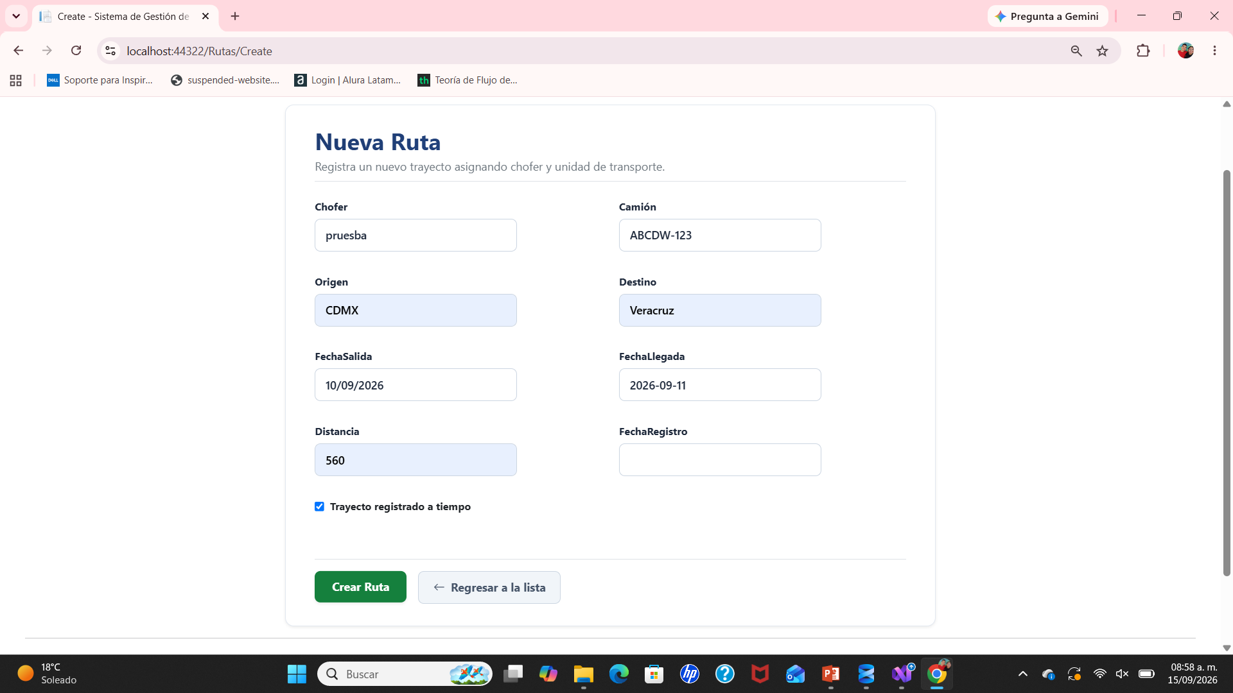
Insertar ruta
Ruta insertada

Slide 14

Editar ruta
Ruta editada

Slide 15
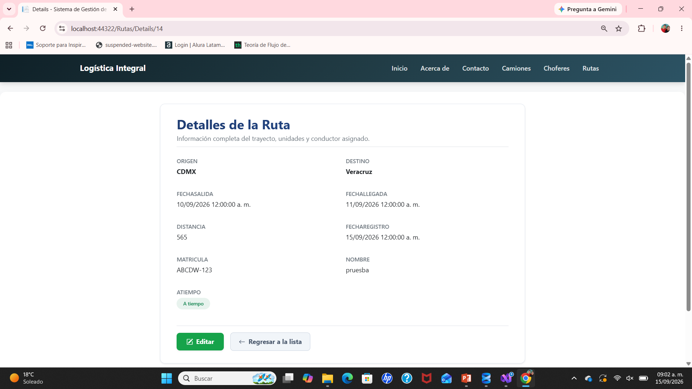
Detalles de ruta

Slide 16

Eliminar ruta
Ruta eliminada

Slide 17
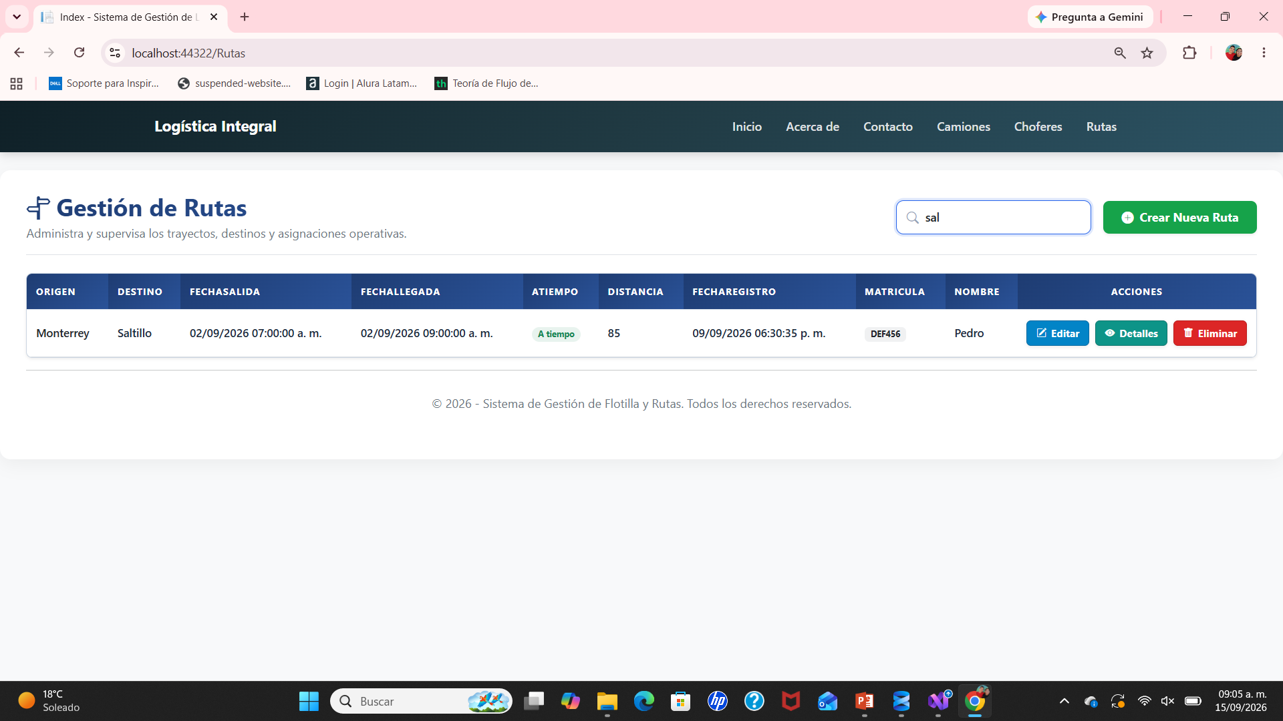
Funcionalidad extra buscador dinámico con Javascript (aplica para todas las secciones choferes, camiones y rutas)

